Slide 1
NHỮNG VẤN ĐỀ CƠ BẢN VỀ VỆ SINH TRƯỜNG HỌC
Khoa SKMT & SKTH
Trung tâm Y tế dự phòng tỉnh Nam Định

Slide 2
CĂN CỨ THỰC HIỆN
BỘ Y TẾ - BỘ GIÁO DỤC
VÀ ĐÀO TẠO
THÔNG TƯ LIÊN TỊCH
QUY ĐỊNH VỀ CÔNG TÁC Y TẾ TRƯỜNG HỌC
Số: 13/2016/TTLT-BYT-BGDĐT
Hà Nội, ngày 12 tháng 5 năm 2016

Slide 4
QUY ĐỊNH CHUNG
Điều 1. Phạm vi điều chỉnh và đối tượng áp dụng
1. Thông tư liên tịch này quy định về công tác y tế trường học, bao gồm: quy định về cơ sở vật chất, trang thiết bị, môi trường học tập, chăm sóc y tế có liên quan tới sức khỏe của học sinh trong trường học.
2. Thông tư liên tịch này áp dụng đối với cơ sở giáo dục mầm non; trường tiểu học; trường trung học cơ sở; trường trung học phổ thông và trường phổ thông có nhiều cấp học; trường chuyên biệt không bao gồm trường dành cho người tàn tật, khuyết tật và trường giáo dưỡng (sau đây gọi tắt là trường học); cơ quan, tổ chức và cá nhân có liên quan.

Slide 5
QUY ĐỊNH CHUNG
Điều 2. Giải thích từ ngữ
Trong Thông tư liên tịch này các từ ngữ dưới đây được hiểu như sau:
1. Vệ sinh trường học là các điều kiện bảo đảm về môi trường, cơ sở vật chất trường, lớp, trang thiết bị, chế độ vệ sinh dạy học, học tập, tập luyện thể dục, thể thao và chăm sóc sức khỏe trong các trường học.
2. Bệnh, tật học đường là những bệnh, tật học sinh mắc phải có liên quan đến điều kiện vệ sinh trường học không bảo đảm.

Slide 6
Điều 3. Kinh phí thực hiện
1. Nguồn kinh phí thực hiện công tác y tế trường học bao gồm:
a) Nguồn kinh phí sự nghiệp y tế, giáo dục và đào tạo hằng năm theo phân cấp ngân sách hiện hành của các đơn vị;
b) Nguồn bảo hiểm y tế học sinh theo quy định hiện hành;
c) Nguồn tài trợ, hỗ trợ của các tổ chức, cá nhân trong nước và nước ngoài theo quy định của pháp luật và các nguồn thu hợp pháp khác.
2. Kinh phí thực hiện cho công tác y tế trường học phải được sử dụng đúng mục đích, đúng chế độ theo các quy định hiện hành của Nhà nước.
3. Việc lập dự toán, chấp hành dự toán và quyết toán kinh phí thực hiện công tác y tế trường học được áp dụng theo các quy định hiện hành.

Slide 7
NỘI DUNG CỦA CÔNG TÁC Y TẾ TRƯỜNG HỌC
Điều 4. Bảo đảm các điều kiện về phòng học, bàn ghế, bảng viết, chiếu sáng, đồ chơi trong trường học
1. Phòng học
2. Bàn ghế
3. Bảng phòng học đối với cấp học phổ thông
4. Chiếu sáng
5. Đồ chơi cho trẻ em trong trường học

Slide 8
NỘI DUNG CỦA CÔNG TÁC Y TẾ TRƯỜNG HỌC
1. Phòng học
a) Đối với cơ sở giáo dục mầm non: đáp ứng yêu cầu thiết kế áp dụng theo tiêu chuẩn quy định tại mục 5.2 Tiêu chuẩn Việt Nam (TCVN 3907: 2011) ban hành kèm theo Quyết định số 2585/QĐ-BKHCN ngày 23 tháng 8 năm 2011 của Bộ trưởng Bộ Khoa học và Công nghệ về việc công bố tiêu chuẩn quốc gia (sau đây gọi tắt là Quyết định số 2585/QĐ-BKHCN);

Slide 9
NỘI DUNG CỦA CÔNG TÁC Y TẾ TRƯỜNG HỌC
2. Bàn ghế
a) Đối với cơ sở giáo dục mầm non: kích thước bàn ghế áp dụng theo Tiêu chuẩn Việt Nam (TCVN 1993) Bàn ghế học sinh mẫu giáo - Yêu cầu chung;

Slide 10
NỘI DUNG CỦA CÔNG TÁC Y TẾ TRƯỜNG HỌC
3. Bảng phòng học đối với cấp học phổ thông
a) Các phòng học phải trang bị bảng chống lóa; có màu xanh lá cây hoặc màu đen (nếu viết bằng phấn trắng), màu trắng (nếu viết bằng bút dạ);
b) Chiều rộng của bảng từ 1,2m - 1,5m, chiều dài bảng từ 2,0m - 3,2m;
c) Bảng treo ở giữa tường, mép dưới bảng cách nền phòng học từ 0,65m - 0,80m đối với trường tiểu học và từ 0,8m - 1,0m đối với trường trung học cơ sở và trung học phổ thông, khoảng cách tới mép bàn học sinh đầu tiên không nhỏ hơn 1,8m.

Slide 11
NỘI DUNG CỦA CÔNG TÁC Y TẾ TRƯỜNG HỌC
4. Chiếu sáng
a) Đối với cơ sở giáo dục mầm mon: yêu cầu thiết kế áp dụng theo quy định tại mục 6.2 của Tiêu chuẩn Việt Nam (TCVN 3907:2011) ban hành kèm theo Quyết định số 2585/QĐ-BKHCN;

Slide 12
NỘI DUNG CỦA CÔNG TÁC Y TẾ TRƯỜNG HỌC
5. Đồ chơi cho trẻ em trong trường học
Đồ chơi cho trẻ em ở các trường học phải bảo đảm theo quy định tại Thông tư số 16/2011/TT-BGDĐT ngày 13 tháng 4 năm 2011 của Bộ trưởng Bộ Giáo dục và Đào tạo về việc trang bị, quản lý, sử dụng đồ chơi trẻ em trong nhà trường.

Slide 13
NỘI DUNG CỦA CÔNG TÁC Y TẾ TRƯỜNG HỌC
Điều 5. Bảo đảm các điều kiện về cấp thoát nước và vệ sinh môi trường trong trường học
Bảo đảm nước uống, nước sinh hoạt
2. Công trình vệ sinh
3. Thu gom và xử lý chất thải

Slide 14
NỘI DUNG CỦA CÔNG TÁC Y TẾ TRƯỜNG HỌC
1. Bảo đảm nước uống, nước sinh hoạt
a) Trường học cung cấp đủ nước uống cho học sinh, tối thiểu 0,5 lít về mùa hè, 0,3 lít về mùa đông cho một học sinh trong một buổi học;
b) Trường học cung cấp đủ nước sinh hoạt cho học sinh, tối thiểu 4 lít cho một học sinh trong một buổi học; nếu dùng hệ thống cấp nước bằng đường ống thì mỗi vòi sử dụng tối đa cho 200 học sinh trong một buổi học;

Slide 15
NỘI DUNG CỦA CÔNG TÁC Y TẾ TRƯỜNG HỌC
2. Công trình vệ sinh
a) Về thiết kế:
- Đối với cơ sở giáo dục mầm non: yêu cầu thiết kế áp dụng theo tiêu chuẩn quy định tại mục 5.2.7 và mục 5.5.8 của Tiêu chuẩn Việt Nam (TCVN 3907:2011) ban hành kèm theo Quyết định số 2585/QĐ-BKHCN;

Slide 16
NỘI DUNG CỦA CÔNG TÁC Y TẾ TRƯỜNG HỌC
3. Thu gom và xử lý chất thải
Trường học phải có hệ thống cống rãnh thoát nước mưa, nước thải sinh hoạt, không để nước ứ đọng xung quanh trường lớp; có hệ thống thoát nước riêng cho khu vực phòng thí nghiệm, cơ sở thực hành, phòng y tế, nhà bếp, khu vệ sinh, khu nuôi động vật thí nghiệm;

Slide 17
NỘI DUNG CỦA CÔNG TÁC Y TẾ TRƯỜNG HỌC
Điều 6. Bảo đảm các điều kiện về an toàn thực phẩm
Điều 7. Bảo đảm môi trường thực thi chính sách và xây dựng các mối quan hệ xã hội trong trường học, liên kết cộng đồng
Điều 8. Bảo đảm các điều kiện về phòng y tế, nhân viên y tế trường học
Điều 9. Tổ chức các hoạt động quản lý, bảo vệ và chăm sóc sức khỏe học sinh
Điều 10. Tổ chức các hoạt động truyền thông, giáo dục sức khỏe
Điều 11. Thống kê báo cáo và đánh giá về công tác y tế trường học

Slide 18
NHỮNG VẤN ĐỀ CƠ BẢN VỀ VỆ SINH TRƯỜNG HỌC
1
Cơ sở vật chất
2
Nước uống, nước sinh hoạt
3
Công trình vệ sinh
4
Thu gom chất thải
5
Điều kiện an toàn thực phẩm

Slide 19
CƠ SỞ VẬT CHẤT

Slide 20

1
Yêu cầu về quy hoach xây dựng
2
Yêu cầu về phòng học
3
Bàn ghế
4
Chiếu sáng
5
Đồ chơi
6
Yêu cầu phòng Y tế

Slide 21
1.Yêu cầu về quy hoach xây dựng
Vị trí xây dựng trường
  Khuôn viên trường
Có hàng rào bảo vệ (tường xây hoặc cây xanh) cao tối thiểu 1,5m.
Mặt bằng của nhà trường được chia thành 3 khu vực cây xanh tỷ lệ từ 20-40%, sân chơi bãi tập 40-50%, diện tích xây dựng 20-30% tổng diện tích
Ở nơi cao ráo, sạch sẽ, không bị úng lụt.
Xa các nguồn ô nhiễm.
Diện tích trường
Diện tích sử dụng đất bình quân tối thiểu 12 m2/trẻ đối với khu vực nông thôn và miền núi; 8 m2 /trẻ đối với khu vực thành phố và thị xã.

Slide 22
2. YÊU CẦU PHÒNG HỌC CƠ SỞ
GIÁO DỤC MẦM NON: TCVN 3907: 2011
Phòng sinh hoạt chung;
Phòng ngủ;
Phòng vệ sinh;
Hiên chơi.

Slide 23
Phòng sinh hoạt chung
Đảm bảo tiêu chuẩn diện tích: từ 1,50 m2/trẻ đến 1,80 m2/trẻ nhưng không được nhỏ hơn 24 m2/phòng đối với nhóm trẻ và 36 m2/phòng đối với lớp mẫu giáo
Diện tích phòng sinh hoạt chung của nhóm trẻ không được nhỏ hơn 36 m2; đối với lớp mẫu giáo không nhỏ hơn 54m2.

Slide 24
Phòng ngủ
Đảm bảo tiêu chuẩn diện tích từ 1,20 m2/trẻ đến 1,50 m2/trẻ nhưng không được nhỏ hơn 18 m2/phòng đối với nhóm trẻ và 30 m2/phòng đối với lớp mẫu giáo;
Yên tĩnh, thoáng mát về mùa hè, ấm áp về mùa đông;
Được trang bị đầy đủ đệm, chiếu, tủ, kệ, giá đựng các đồ dùng

Slide 25
Chú thích:
- Đối với lớp mẫu giáo có thể kết hợp phòng sinh hoạt chung với phòng ngủ, cần đảm bảo tiêu chuẩn diện tích tối thiểu 1,50 m2/trẻ và diện tích phòng không nhỏ hơn 80 % tổng diện tích hai phòng gộp lại.

Slide 26
Phòng vệ sinh
Xây dựng khép kín với phòng sinh hoạt và phòng ngủ hoặc liền kề với nhóm lớp, thuận tiện cho sử dụng và dễ quan sát;
Tiêu chuẩn diện tích từ 0,40 m2/trẻ đến 0,60 m2/trẻ nhưng không nhỏ hơn 12 m2/phòng;
Có vách ngăn cao 1,20 m giữa chỗ đi tiểu và bồn cầu;
Kích thước mỗi ô đặt bệ xí 0,8 m x 0,7 m;

Slide 27
Bố trí từ 2 đến 3 tiểu treo dùng cho trẻ em nam và từ 2 xí bệt đến 3 xí bệt dùng cho trẻ em nữ;
Khu vực rửa tay của trẻ được bố trí riêng với tiêu chuẩn từ 8 trẻ/chậu rửa đến 10 trẻ/chậu rửa;
Trang bị các thiết bị vệ sinh được lắp đặt phù hợp với độ tuổi.
CHÚ THÍCH:
Đối với trẻ dưới 24 tháng tuổi thì trung bình 4 trẻ có một ghế ngồi bô.
Trung bình 10 trẻ ở độ tuổi mẫu giáo cần thiết kế một xí bệt.
Đối với trẻ mẫu giáo cần bố trí nhà vệ sinh riêng cho trẻ em trai, trẻ em gái.

Slide 28
Hiên chơi
Thuận tiện cho các sinh hoạt của trẻ khi mưa, nắng;
Tiêu chuẩn diện tích từ 0,50 m2/trẻ đến 0,70 m2/trẻ;
Chiều rộng thông thủy không nhỏ hơn 2,10 m;
Xung quanh hiên chơi cần có lan can với chiều cao không nhỏ hơn 1.000 mm. Sử dụng các thanh đứng với khoảng cách giữa hai thanh không lớn hơn 0,10 m.
CHÚ THÍCH:
Hiên chơi có thể được kết hợp làm nơi ăn trưa của trẻ.

Slide 29
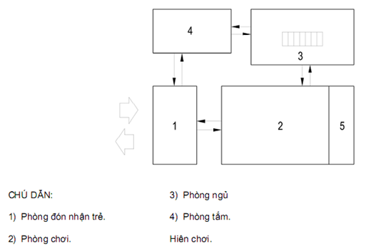
SƠ ĐỒ DÂY CHUYỀN HOẠT ĐỘNG CHUNG TRONG TRƯỜNG MẦM NON
Hình A.1 - Dây chuyền hoạt động của nhóm trẻ

Slide 30
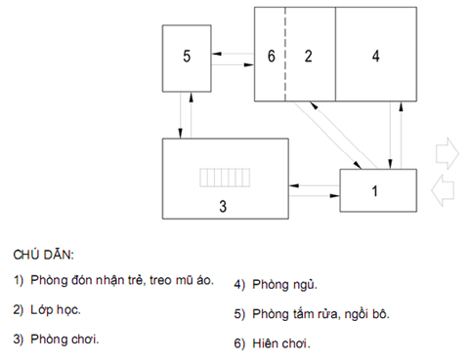
Hình A.2 - Dây chuyền hoạt động của lớp mẫu giáo

Slide 31
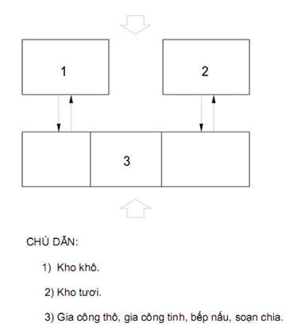
Hình A.4 - Dây chuyền hoạt động của khối bếp

Slide 32
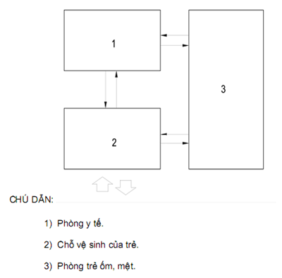
Hình A.5 - Dây chuyền hoạt động của khối y tế

Slide 33
3. YÊU CẦU VỀ BÀN GHẾ
Đối với cơ sở giáo dục mầm non
Sử dụng bàn: Mặt bàn phẳng, nằm ngang, ghế rời có tựa lưng
Sử dụng ghế: Có đủ 3 cỡ bàn ghế A, B, C tương ứng với nhóm tuổi của trẻ theo quy định
Chiều cao bàn, ghế phù hợp với chiều cao của trẻ, khoảng cách giữa chiều cao bàn và mặt ghế ngồi không thấp hơn 220mm và không cao hơn 270mm

Slide 34
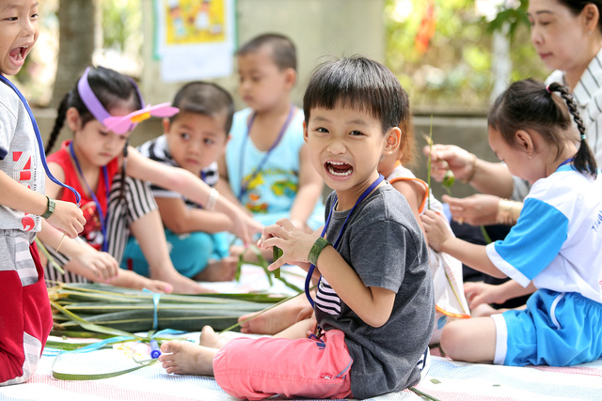
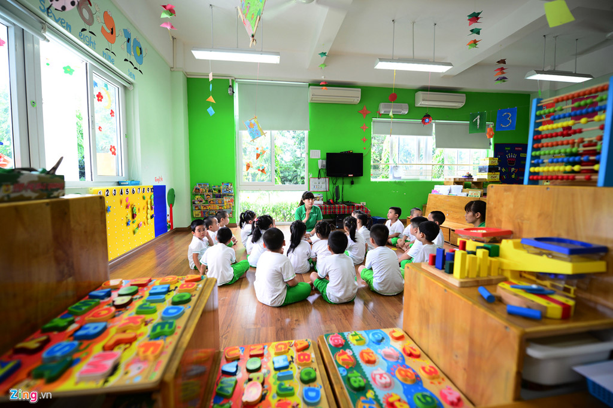
4. YÊU CẦU VỀ CHIẾU SÁNG PHÒNG HỌC CƠ SỞ GIÁO DỤC MẦM NON: TCVN 3907:2011

Slide 35
Chiếu sáng tự nhiên
Chiếu sáng bên
+ Trường hợp lấy ánh sáng một phía thì tỷ lệ giữa chiều dài phòng và độ cao từ mép trên ô cửa sổ đến sàn nhà không lớn hơn 2,5 lần.
+ Trường hợp phòng sinh hoạt chung lấy ánh sáng 1 phía thì chiều dài phòng không lớn hơn 6,60 m. Phòng sinh hoạt chung của các nhóm/lớp trên gác nên có sân trời hoặc ban công nhưng không được che nắng của các phòng ở tầng dưới
+ Tỷ lệ giữa diện tích cửa sổ với diện tích sàn của phòng lấy ánh sáng bên được quy định trong bảng
Chiếu sáng trên
Chiếu sáng hỗn hợp (bao gồm chiếu sáng bên và chiếu sáng trên)

Slide 36
Chiếu sáng tự nhiên
Tỷ lệ giữa diện tích cửa sổ với diện tích sàn
Tên các phòng | Tỷ lệ cho phép
Phòng sinh hoạt chung, phòng giáo dục thể chất hoặc phòng đa chức năng, phòng giáo dục nghệ thuật | 1/5
Phòng ngủ, phòng y tế | 1/6
Các phòng khác | 1/8

Slide 37
Chiếu sáng nhân tao
Đèn sử dụng cho các phòng cần tránh ánh sáng chói, loá.
Phòng sinh hoạt chung, phòng trẻ bú, phòng giáo dục thể chất, phòng giáo dục nghệ thuật, phòng đa chức năng, phòng y tế, nên dùng đèn chiếu sáng có nguồn ánh sáng tương đương với ánh sáng ban ngày. Các phòng khác có thể dùng đèn nung sáng. Khi dùng đèn huỳnh quang, nên hạn chế và giảm ảnh hưởng của hiệu ứng nhấp nháy.
Chiếu sáng nhân tạo ở hành lang, cầu thang bảo đảm không nhỏ hơn 100 Lux, các phòng khác bảo đảm không nhỏ hơn 300 Lux

Slide 38
Chỉ tiêu độ rọi tối thiểu và
chất lượng chiếu sáng trong trường mầm non
Loại phòng | Độ rọi (lux) | Mật độ công suất tối đa (W/m²) | Chỉ số chói lóa (URG) | Chỉ số hiện màu (Ra) | Ghi chú
Phòng sinh hoạt chung | 300 | 12 | 19 | 80 | Độ rọi ngang trên bàn làm việc
Chiếu sáng chung | 300 | 12 | 19 | 80
Phòng họp | 300 | 12 | 19 | 80
Phòng giáo viên | 300 | 12 | 22 | 80
Phòng giáo dục thể chất, phòng giáodục nghệ thuật, phòng đa chức năng | 300 | 12 | 22 | 80
Hành lang cầu thang | 100 | 4 | 22 | 80

Slide 39
5. Yêu cầu về đồ chơi
Danh mục đồ chơi được trang bị trong nhà trường phải thực hiện theo các quy định của Bộ Giáo dục và Đào tạo.
Việc trang bị, tự làm đồ chơi trong nhà trường phải đảm bảo số lượng, chất lượng, an toàn, có hiệu quả, phù hợp với điều kiện thực tế địa phương, dễ khai thác sử dụng, tránh lãng phí
Các đồ chơi sản xuất trong nước trên sản phẩm phải có nhãn hàng hóa ghi bằng tiếng Việt các nội dung bắt buộc theo quy định của pháp luật
Các đồ chơi nhập khẩu mà nhãn hàng hóa trên sản phẩm chưa thể hiện hoặc thể hiện chưa đủ những nội dung theo quy định

Slide 40
Đồ chơi được trang bị, sử dụng trong nhà trường phải giúp trẻ phát triển khả năng vận động, ngôn ngữ, cảm xúc, thẩm mỹ và quan hệ xã hội; Phải phù hợp với thuần phong, mỹ tục và truyền thống đạo đức của dân tộc Việt Nam; không mang tư tưởng bạo lực; phù hợp với tâm, sinh lý lứa tuổi và phát triển trí tuệ của trẻ em.
Nhà trường tạo điều kiện và động viên, khuyến khích các hoạt động tự làm đồ chơi của giáo viên và học sinh; phụ huynh học sinh và cộng đồng xã hội.
Đồ chơi tự làm được sử dụng trong nhà trường phải tuân thủ các điều kiện về tính an toàn, tính giáo dục và tính thẩm mỹ

Slide 41
6. Yêu cầu phòng Y tế
Có phòng y tế riêng, bảo đảm diện tích để triển khai các hoạt động chuyên môn
Có vị trí thuận tiện cho công tác sơ cứu, cấp cứu
Có ít nhất 01 giường khám bệnh và lưu bệnh nhân
Có nhân viên y tế có trình độ từ Y sĩ trung cấp
Có bàn, ghế, tủ dụng cụ và thiết bị làm việc thông thường danh muc trang thiêt bị phòng YTTH.docx

Slide 42
Có thuốc thiết yếu phù hợp để phục vụ cho việc chăm sóc sức khỏe học sinh trong thời gian học tập và sinh hoạt tại thuôc thiết yếu YTTH.docx
Có sổ khám bệnh, sổ theo dõi tổng hợp tình trạng sức khỏe học sinh, sổ theo dõi sức khỏe học sinh theo quy định
sổ 3 tháng- 6 tuổi.docx
Sổ khám bệnh theo mẫu A1,YTCS.doc
SỔ THEO DÕI TỔNG HỢP.docx
Bang kiem Mam Non.doc

Slide 43
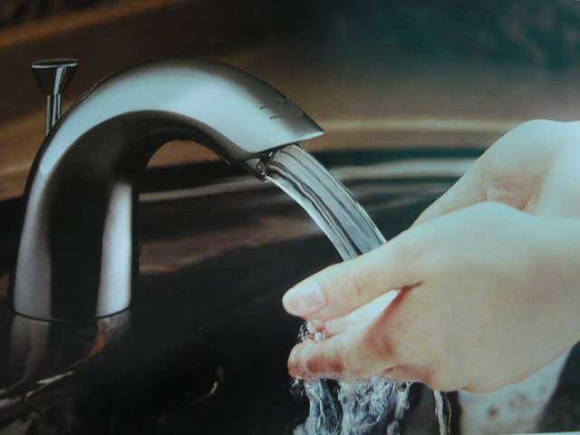

NƯỚC UỐNG,
NƯỚC SINH HOẠT

Slide 44
Nước uống, nước sinh hoạt
Các trường học sử dụng nguồn nước từ các CS đủ điều kiện
Nước uống cho học sinh, tối thiểu 0,5l (mùa hè), 0,3l (mùa đông)/HS/buổi học;
Nước sinh hoạt tối thiểu 4 lít/HS/buổi học; mỗi vòi sử dụng tối đa cho 200 học sinh trong một buổi học;
Trường học có học sinh nội trú cung cấp đủ nước ăn uống và sinh hoạt, tối thiểu 100 lít cho một học sinh/24 giờ;
Trường hợp trường học tự cung cấp nguồn nước:
Nước ăn uống theo QCVN 01:2009/BYT
Nước khoáng thiên nhiên và nước uống đóng chai theo QCVN 6 -1:2010/BYT
Nước sinh hoạt theo QCVN 02:2009/BYT

Slide 45
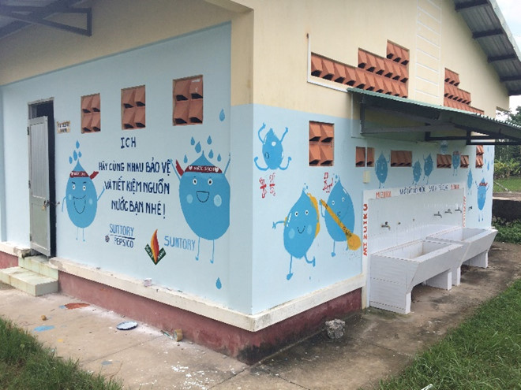
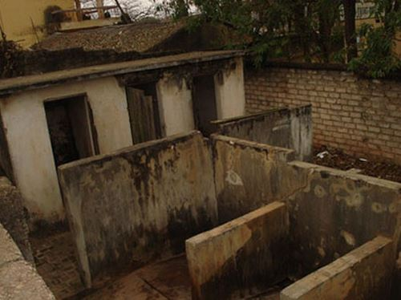
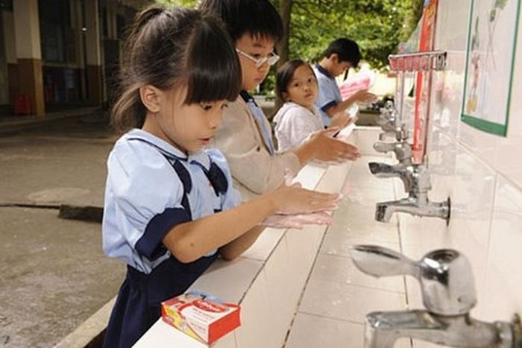
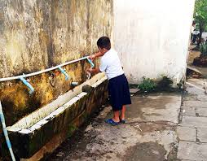
CÔNG TRÌNH VỆ SINH

Slide 46
Về nhà tiêu: QCVN 01:2011/BYT
Về thiết kế cơ sở GDMN: TCVN 3907:2011
Nơi rửa tay có nước sạch, xà phòng hoặc dung dịch sát khuẩn khác.

Slide 47
Phòng vệ sinh cần đảm bảo các yêu cầu sau:
Xây dựng khép kín với phòng sinh hoạt và phòng ngủ hoặc liền kề với nhóm lớp, thuận tiện cho sử dụng và dễ quan sát;
Tiêu chuẩn diện tích từ 0,40 m2/trẻ đến 0,60 m2/trẻ nhưng không nhỏ hơn 12 m2/phòng;
Có vách ngăn cao 1,20 m giữa chỗ đi tiểu và bồn cầu;
Kích thước mỗi ô đặt bệ xí 0,8 m x 0,7 m;
Bố trí từ 2 đến 3 tiểu treo dùng cho trẻ em nam và từ 2 xí bệt đến 3 xí bệt dùng cho trẻ em nữ;
Khu vực rửa tay của trẻ được bố trí riêng với tiêu chuẩn từ 8 trẻ/chậu rửa đến 10 trẻ/chậu rửa;
Trang bị các thiết bị vệ sinh được lắp đặt phù hợp với độ tuổi.

Slide 48
Đối với trẻ dưới 24 tháng tuổi thì trung bình 4 trẻ có một ghế ngồi bô.
Trung bình 10 trẻ ở độ tuổi mẫu giáo cần thiết kế một xí bệt.
Đối với trẻ mẫu giáo cần bố trí nhà vệ sinh riêng cho trẻ em trai, trẻ em gái.
Khu vệ sinh cho giáo viên, cán bộ, nhân viên bố trí nam nữ riêng biệt, có buồng tắm riêng với diện tích không nhỏ hơn 9 m2/khu vệ sinh.

Slide 49
SƠ ĐỒ KHU NHÀ VỆ SINH
Nguồn nước
Chỗ vòi nước rửa tay
Lối vào
Lối vào
Tiểu nữ
Tiểu nam
Bể nước dội
Bể nước dội
Lối vào
Lối vào
Vệ sinh nữ
Vệ sinh nam

Slide 50
Yêu cầu về nhà tiêu
Nhà tiêu
NHà tiêu khô
Nhà tiêu khô chìm
Nhà tiêu khô nổi
Nhà tiêu dội nước
Nhà tiêu tự hoại
Nhà tiêu thấm dội nước

Slide 51
Nhà tiêu tự hoại
- Nguyên tắc:
Phân được tự huỷ trong môt hệ thống kín, nước phân trước khi thải ra hệ thống cống chung, khi đó sẽ không còn trứng giun, sán và các loại vi sinh vật gây bệnh.
- Cấu tạo:
* Bệ ngồi bằng sứ đúc sẵn, đá ga-ni-tô.
* Ống xi phông phải đảm bảo: nút nước kín, để ngăn hôi thối và tránh được côn trùng; ruồi, nhặng. Phải có đủ nước dội để đẩy trôi phân.
* Bể chứa gồm 3 ngăn: - 1 Ngăn chứa
- 2 Bể lắng I
- 3 Bể lắng II

Slide 52
* Bể chứa gồm 3 ngăn:
-1/ Ngăn chứa được nối liền với ống xi phông của bệ ngồi, tại ngăn chứa có1 ống thông hơi lên trên mái nhà tiêu, có lỗ để hút phân khi ngăn chứa đầy và phải có nắp đậy kín.
- 2/ Bể lắng I nối với ngăn chứa bằng 1 - 2 ống khuỷu hình chữ "L" ngược ∅10cm.
- 3/ Bể lắng II thấp hơn bể lắng I 20cm và được nối với bể I cũng bằng 1 - 2 ống khuỷu Chữ "L" ngược ∅10cm Từ bể lắng II ra ngoài theo hệ thống cống của thành phố hoặc ao hồ, sông,ngòi không sử dụng làm nước sinh hoạt.

Slide 53
SƠ ĐỒ NHÀ TIÊU TỰ HOẠI
ống thoát hơi
Cửa lấy bùn
Bệ ngồi
Ngăn chứa
Bể lắng I
Bể lắng II

Slide 54
Yêu cầu về vệ sinh trong sử dụng và bảo quản:
Sàn nhà tiêu, bệ xí sạch, không dính đọng phân, nước tiểu;
Không có mùi hôi, thối; không có ruồi, nhặng, gián trong nhà tiêu;
Có đủ nước dội; dụng cụ chứa nước dội không có bọ gậy;
Giấy vệ sinh sau khi sử dụng bỏ vào lỗ tiêu (nếu là giấy tự tiêu) hoặc bỏ vào dụng cụ chứa giấy bẩn có nắp đậy;
Nước sát trùng không được đổ vào lỗ tiêu;
Phân bùn phải được lấy khi đầy; bảo đảm vệ sinh trong quá trình lấy, vận chuyển phân bùn.

Slide 55
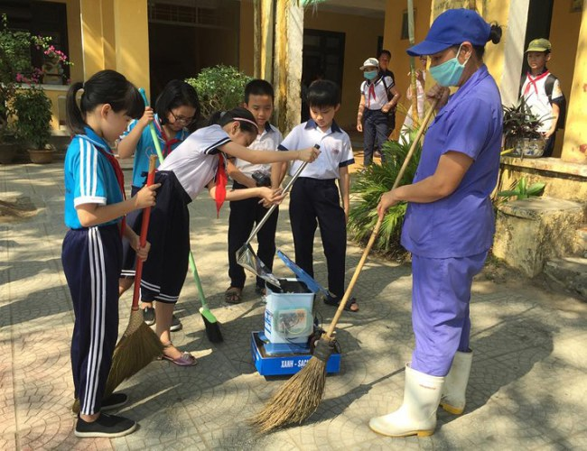
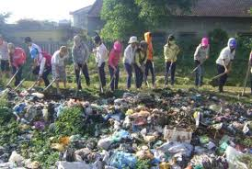
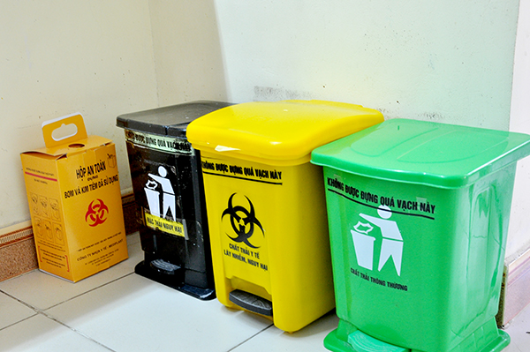
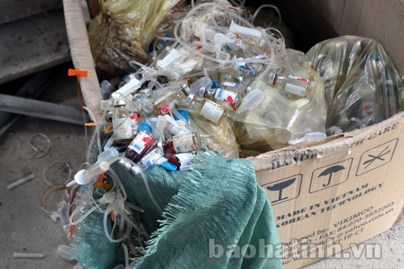
THU GOM CHẤT THẢI

Slide 56
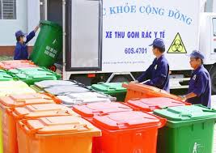
Thu gom chất thải
Trường học phải có hệ thống cống rãnh thoát nước mưa, nước thải sinh hoạt, không để nước ứ đọng xung quanh trường lớp; có hệ thống thoát nước riêng cho khu vực phòng thí nghiệm, cơ sở thực hành, phòng y tế…
Các trường học hợp đồng với các cơ sở đủ điều kiện thu gom, xử lý chất thải, rác thải sinh hoạt. Trường hợp trường học tự thu gom, xử lý thì phải bảo đảm theo quy định.

Slide 57


Có thùng đựng và phân loại rác thải. Có hệ thống thu gom và xử lý rác thải của phòng y tế hoặc trạm y tế; phòng thí nghiệm, đặc biệt là phòng thí nghiệm sinh học….
Bố trí đủ các phương tiện, dụng cụ có nắp đậy để phân loại, chứa đựng rác tạm thời trong cơ sở giáo dục
Khu tập trung rác thải phải được bố trí cách biệt với các khu vực khác và có lối ra vào riêng. Khoảng cách không dưới 25m với khu nhà chính và nằm ở cuối chiều gió;

Slide 58
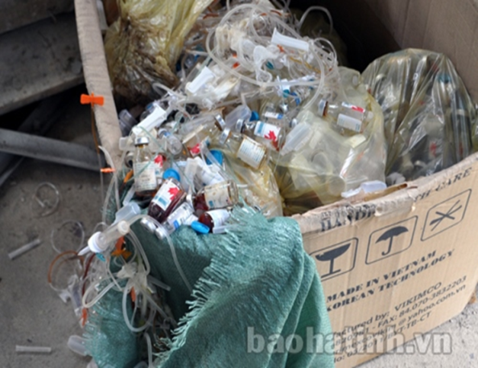
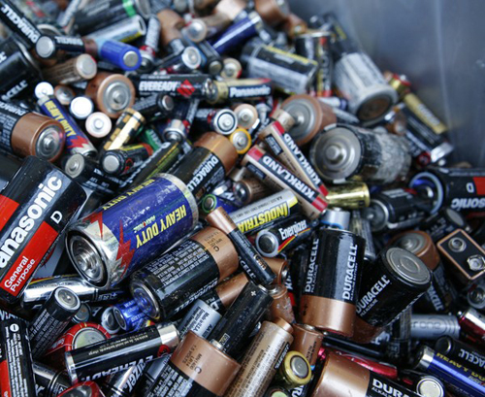
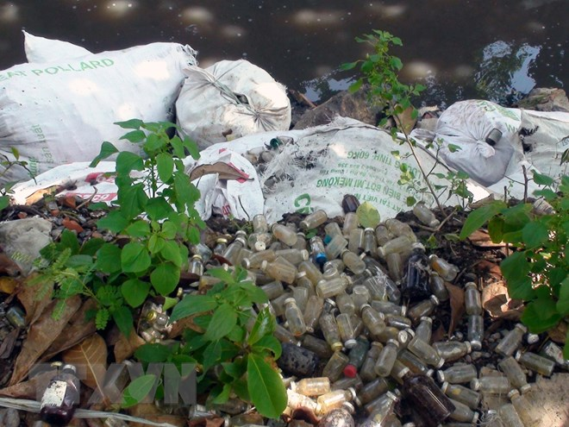
Có quy định về việc phân loại, thu gom, vận chuyển và xử lý rác trong cơ sở giáo dục.
Rác thải phải được thu gom hằng ngày và xử lý bằng cách đốt, chôn lấp hợp vệ sinh hoặc được vận chuyển tới nơi xử lý tập trung. Đối với các chất thải từ phòng y tế, trạm y tế, phòng thí nghiệm, khu chăn nuôi động vật thí nghiệm, khu vệ sinh phải tổ chức thu gom, vận chuyển và xử lý theo các quy định hiện hành.

Slide 59
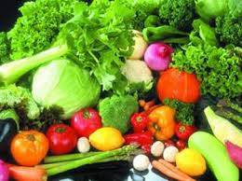
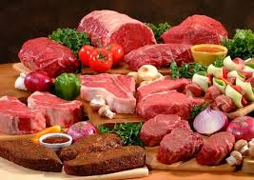
ĐIỀU KIỆN
AN TOÀN THỰC PHẨM

Slide 60
Điều kiện an toàn thực phẩm
ATTP
Bếp ăn nội trú, bán trú
Không có bếp ăn, ký hơp đồng vơi cơ sở đủ ĐK
Đảm bảo các điều kiên như bếp ăn nội trú, bán trú
Bảo đảm các điều kiện cơ sở vật chất
Bếp ăn, nhà ăn đảm bảo
Người làm việc tại nhà ăn, bếp ăn

Slide 61
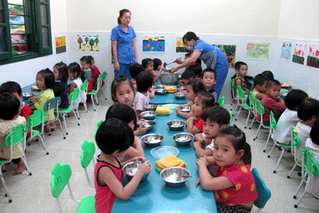
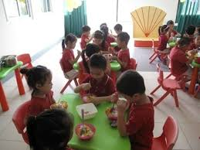
Nhà ăn, căng tin
Thông thoáng, đủ ánh sáng; cửa sổ phải có lưới để chống chuột, ruồi, nhặng, gián hoặc các côn trùng có hại khác;
Tường, trần nhà và sàn nhà phải nhẵn, bằng phẳng, hạn chế các khe rãnh, góc cạnh, gờ dễ bám bụi, chất bẩn, thuận tiện cho việc làm vệ sinh và khử trùng;
Bàn, ghế, dụng cụ, phương tiện phải được làm bằng vật liệu dễ cọ rửa

Slide 62
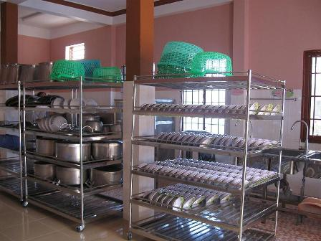
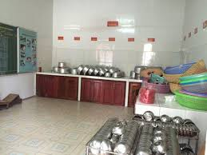
Dụng cụ chứa thức ăn và sử dụng để ăn uống phải được làm bằng vật liệu dễ làm vệ sinh và không thôi nhiễm yếu tố độc hại;
Có phương tiện bảo quản thực phẩm;
Có hệ thống cung cấp nước sạch và chỗ rửa tay với xà phòng hoặc dung dịch sát khuẩn;
Có phương tiện phân loại, thu gom và vận chuyển rác, thực phẩm, thức ăn thừa;

Slide 63
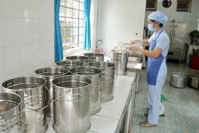
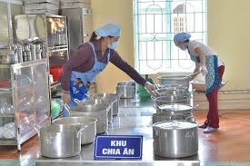
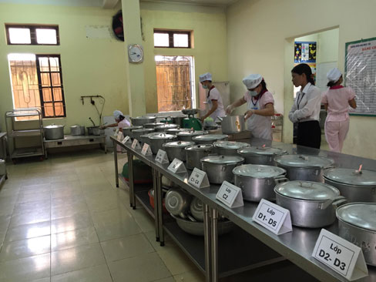
Bếp ăn
đáp ứng các điều kiện đối với nhà ăn, căng tin
Phải có hợp đồng nguồn cung cấp thực phẩm an toàn, thực hiện đầy đủ chế độ kiểm thực ba bước và chế độ lưu mẫu thực phẩm 24 giờ.
Nhân viên phục vụ phải được khám sức khoẻ, cấy phân định kỳ ít nhất 1 năm 1 lần; có Giấy chứng nhận đã được tập huấn kiến thức về vệ sinh an toàn thực phẩm và bảo đảm thực hành tốt về vệ sinh cá nhân.

Slide 64
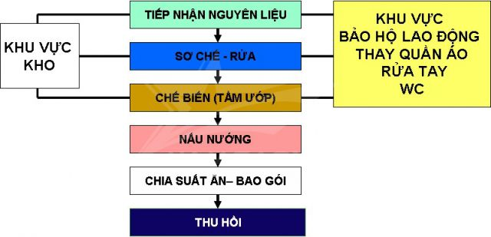
Bảo đảm các yêu cầu vệ sinh an toàn thực phẩm về cơ sở, thiết bị dụng cụ và quy trình chế biến, nấu nướng theo nguyên tắc một chiều.
Có hệ thống thiết bị bảo quản thực phẩm, hệ thống nhà vệ sinh, rửa tay và thu dọn chất thải, rác thải hàng ngày sạch sẽ.

Slide 65
Kho chứa thực phẩm
Bảo đảm lưu thông không khí; đủ ánh sáng; cửa sổ phải có lưới chống chuột, ruồi, nhặng, gián và các côn trùng có hại khác;
Tường, trần nhà và sàn nhà phải kết cấu bằng vật liệu kiên cố và bảo đảm nhẵn, bằng phẳng, hạn chế các khe rãnh, góc cạnh, gờ dễ bám bụi, chất bẩn, thuận tiện cho việc làm vệ sinh và khử trùng;
Có phương tiện, dụng cụ để phân loại, bảo quản và lưu giữ thực phẩm.

Slide 66

Xin chân thành cảm ơn!
Các quý vị đã chú ý theo dõi

